Slide 1
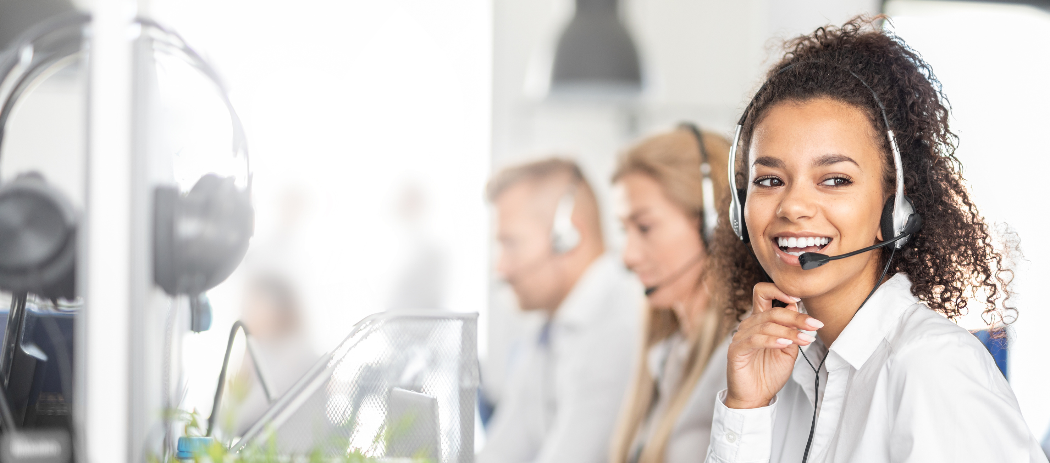


SPEECH DE ATENDIMENTO

Slide 2

Como abordar o devedor?
Quando o devedor atender, se apresente:
Olá! (primeiro nome do aluno), tudo bem?
Eu sou_____da (marca da instituição).
Estamos entrando em contato, para te ajudar na quitação de seu débito, neste momento tão delicado que estamos enfrentando devido a COVID – 19.

Slide 3
Como abordar o devedor?
Para entender melhor a sua situação e te ajudar da melhor forma possível a IES tem uma condição especial para que você consiga realizar a sua rematrícula.
Por motivo de segurança, para que não haja quebra do sigilo, me informe os 3 primeiros dígitos do seu CPF.

Slide 4
Como abordar o devedor?
Verifico que seu boleto da mensalidade do mês/ano encontra-se em aberto.
Para sua comodidade, o pagamento pode ser feito agora com cartão de crédito.
Se preferir posso enviar o boleto para seu e-mail, para pagamento em qualquer casa lotérica, internet bank, caixas eletrônicos ou na rede bancária.

Slide 5
ARGUMENTOS
QUEBRA DE OBJEÇÕES

Slide 6
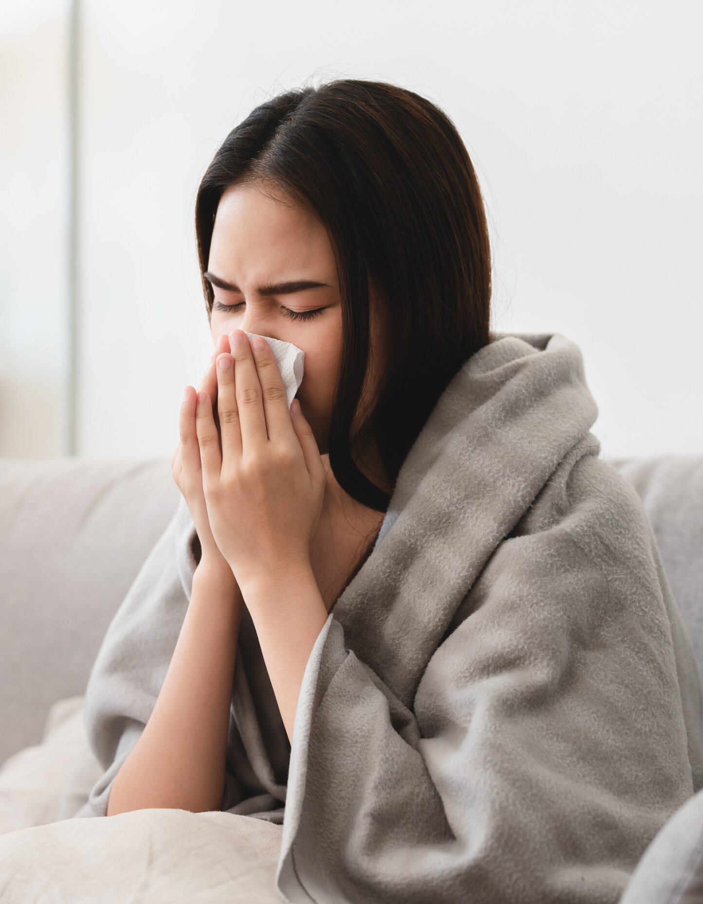
Problemas de saúde
(Nome do aluno) eu sinto muito em ouvir isto, mas não vamos esquecer que é a cobrança de uma dívida e ela só pode complicar ainda mais a sua situação.

Slide 7
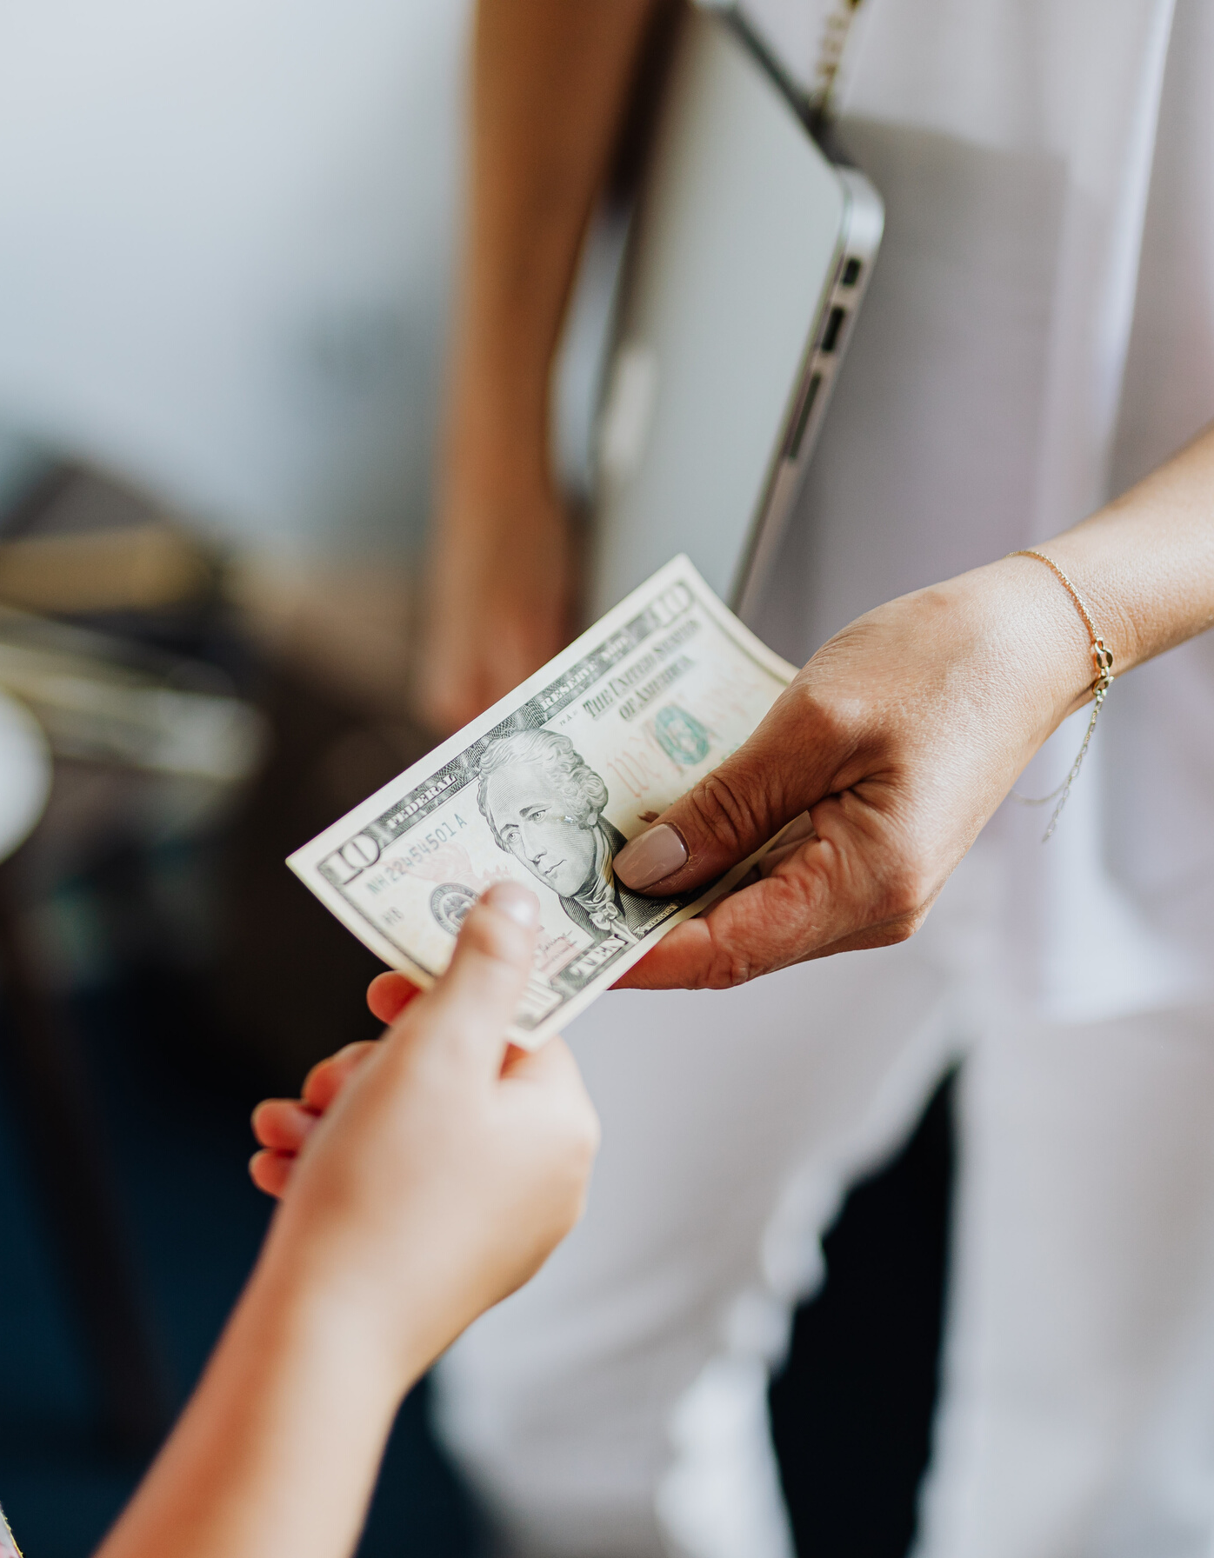
Pagou a dívida
Qual data o Sr.(a) fez o pagamento?
Em quantas parcelas?
Qual o valor?
Quando foi o primeiro pagamento?

Slide 8
VANTAGENS
DE PAGAR A DÍVIDA

Slide 9

Voltar a ter crédito no mercado
O nome fica sem restrição financeira
Pode conseguir outra recolocação de emprego
Benefícios do pagamento
Honrar o compromisso firmado anteriormente
Pode prestar concursos públicos

Slide 10
FECHAMENTOS
ACORDOS
RENEGOCIAÇÃO

Slide 11
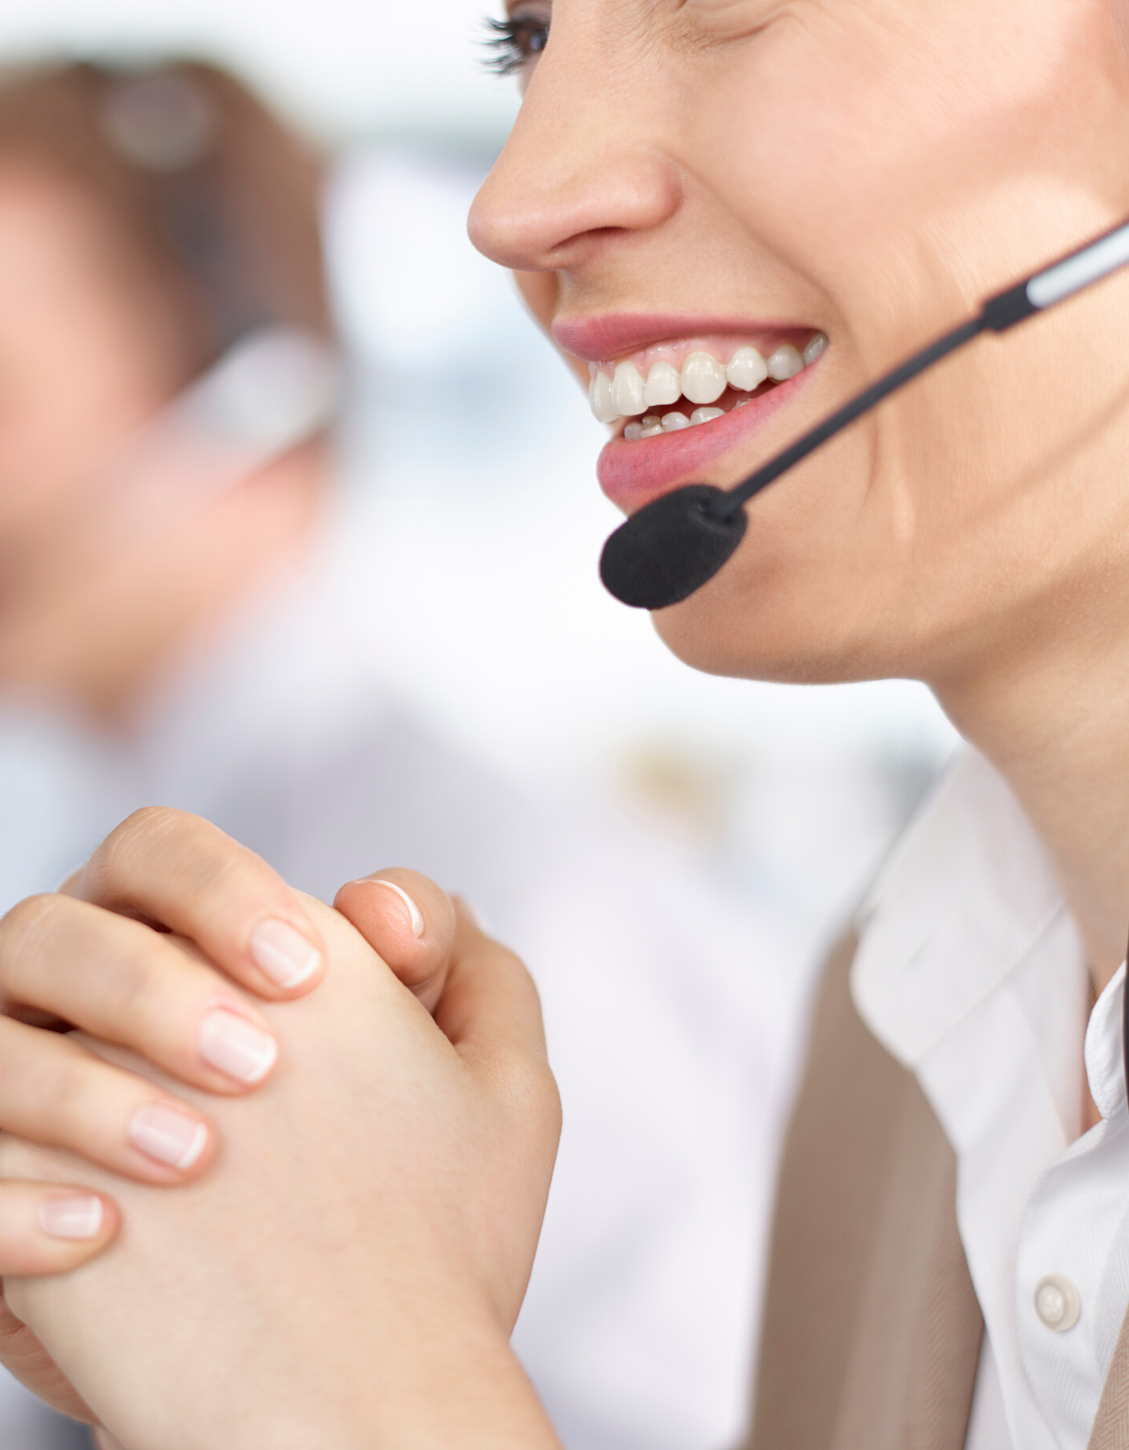
Ratificação
(nome do aluno), o seu acordo ficou no valor de _____para o dia ______e foi enviado para o e-mail (confirmar o e-mail).
Se houver qualquer atraso no pagamento, o seu acordo poderá ser cancelado e você perde o direito aos termos dessa negociação.
A (marca da IES) agradece sua atenção. Tenha um bom dia boa tarde/boa noite.

Slide 12
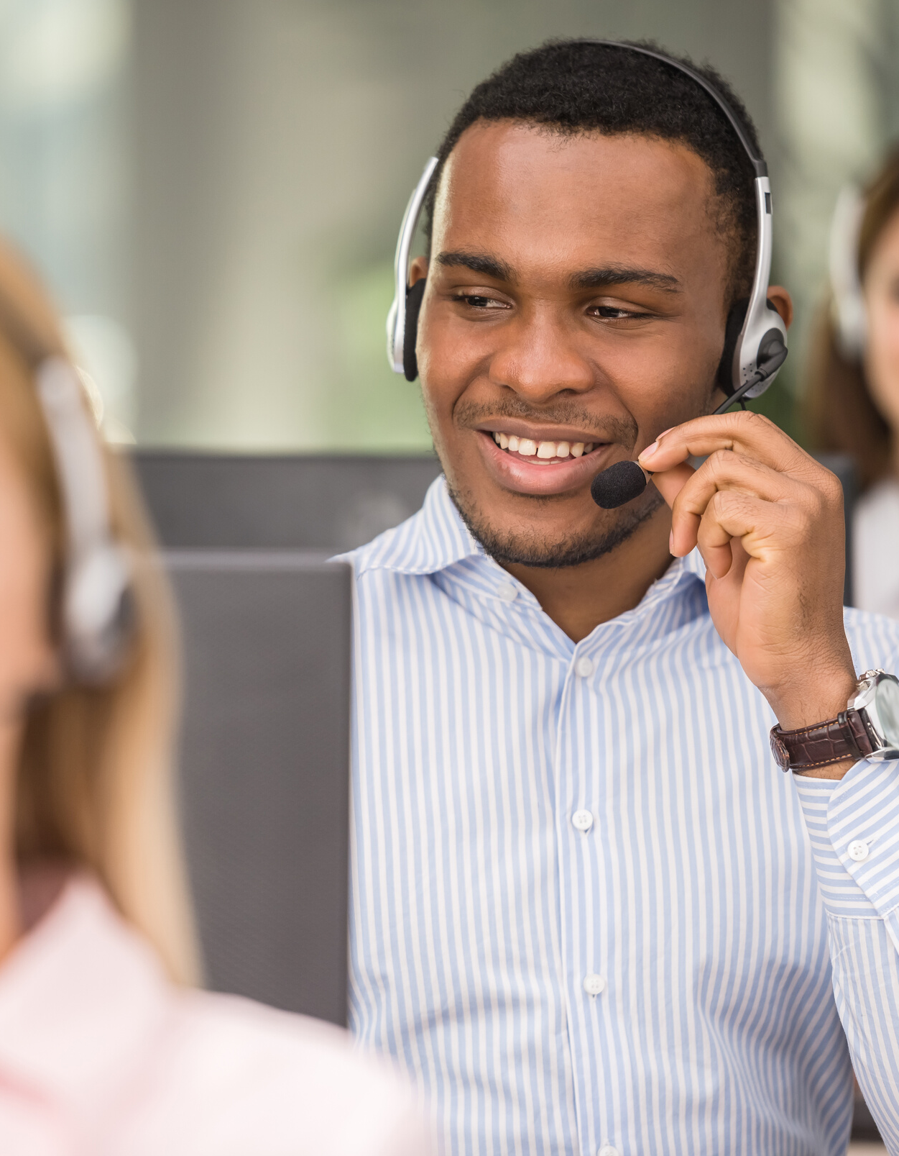
Recado com terceiro
Pode me informar outro número de contato direto com o (nome do titular do débito).
Qual o melhor horário para contato?
Por gentileza anote o telefone da nossa central para que ele (a) entre em contato ainda hoje.
(informa o horário de atendimento da central)
Confirme por favor o número que informei.
A (Marca da IES) agradece sua atenção.
Tenha um bom dia boa tarde/boa noite.

Slide 13
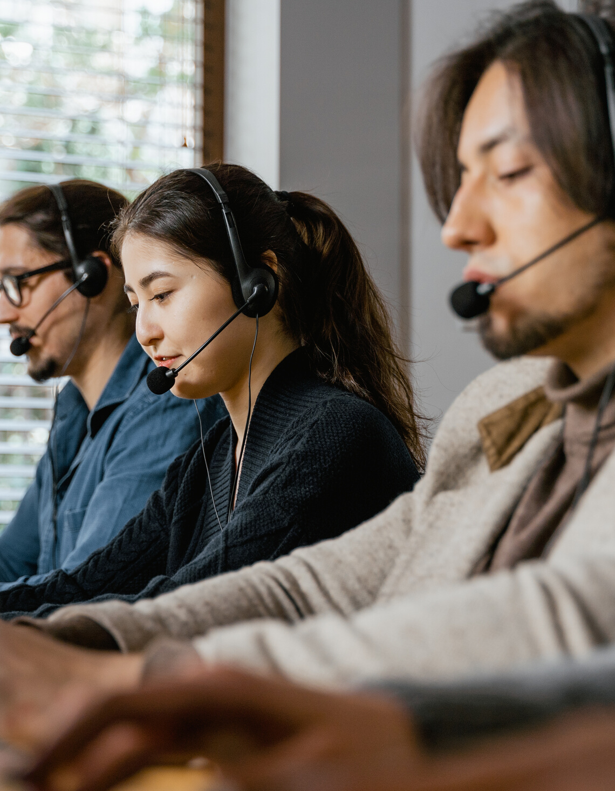
Quando não houve fechamento de acordo:
(nome do devedor) como o acordo não foi formalizado, quero lhe informar que as ligações de cobranças permanecerão, e os juros e multas serão diários.
Caso tenha aplicado descontos:
Os valores informados com os descontos, são para o fechamento do acordo na data de hoje, pode ocorrer que nos próximos contatos esses descontos não estejam mais disponíveis.
(Marca da IES) agradece sua atenção.
Tenha um bom dia, tarde ou noite!

Slide 14
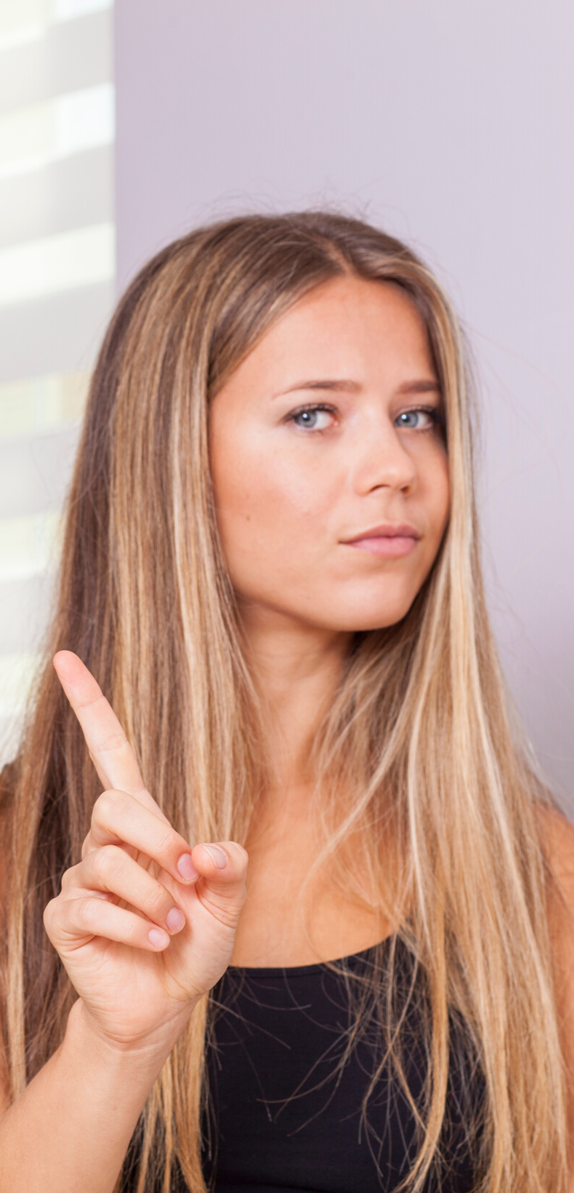
Nunca informar o débito a amigos ou vizinhos, no caso de parentes sempre questionar se é o responsável financeiro.

Slide 15
Qualidade explica!

